Slide 1
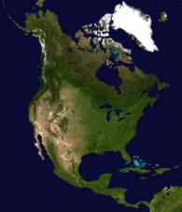
ПІВНІЧНА
АМЕРИКА
ГЕОГРАФІЧНЕ ПОЛОЖЕННЯ
ДОСЛІДЖЕННЯ

Slide 2
ГЕОГРАФІЧНЕ
ПОЛОЖЕННЯ

Slide 3
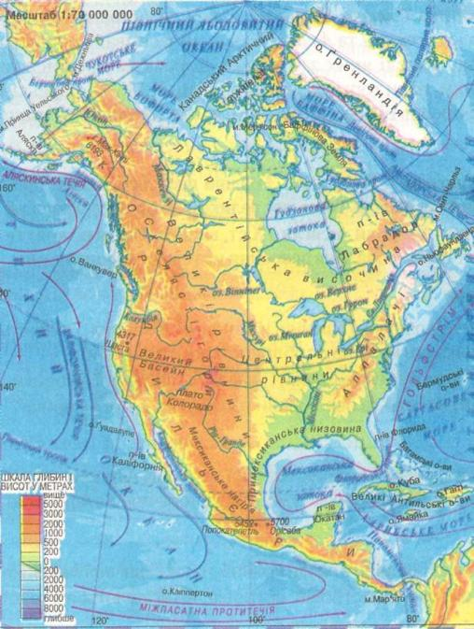
*Північна півкуля
*Західна півкуля
*Південний та північний тропіки
*Берингова протока
*Панамський канал
*Тихий
*Північний Льодовитий
*Атлантичний
*Океанічні течії

Slide 4
*Півострови
*Затоки

Slide 5
м.Мерчісон
м. Принца Уельського
м. Сент-чарльз
м. Мар’ято

Slide 6
ДОСЛІДЖЕННЯ
МАТЕРИКА

Slide 7
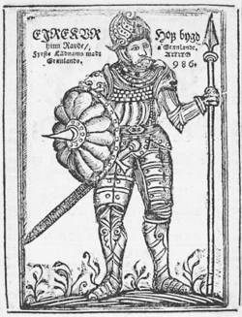
Х сторіччя
Ерік Рудий
та
Лейф Еріксон

Slide 8
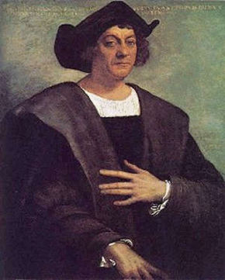
1492 рік
Христофор
Колумб

Slide 9
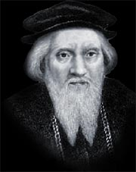
ХV ст.
Джон
Кабот

Slide 10
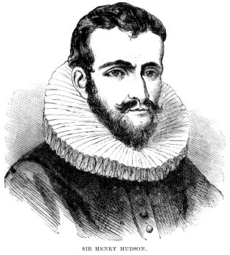
ХVII ст.
Генрі
Гудзон

Slide 11
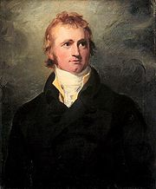
ХVIII ст.
Александр
Маккензі

Slide 12


РОСІЯНИ ТА ПІВНІЧНА АМЕРИКА
ХVIII ст. - Вітус Берінг
Олексій Чириков
1867

Slide 13
РОБОТА
С
КОНТУРНОЮ
КАРТОЮ

